Slide 1
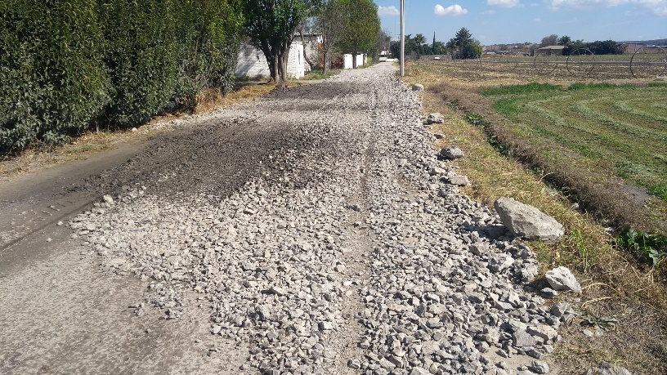
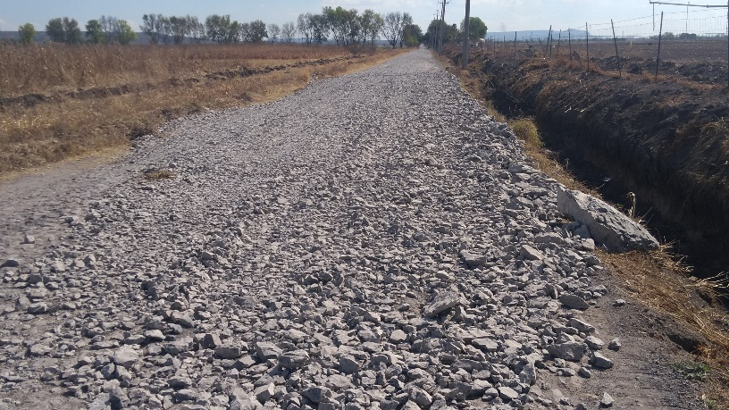
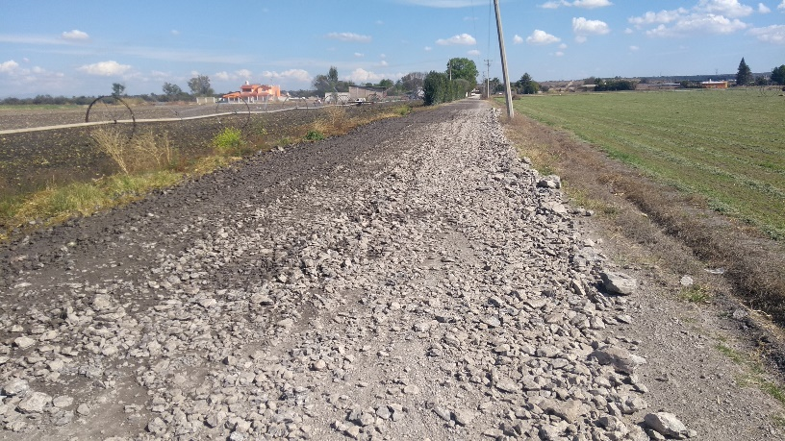
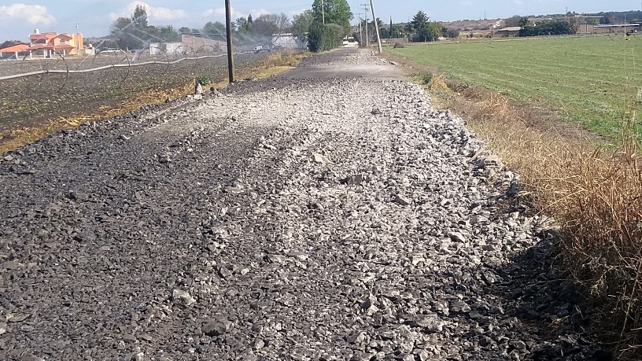
REPORTE MES DE ENERO
MAQUINARIA
REVESTIMIENTO CON CASCAJO EN LA COMUNIDAD SANTA TERESA DE LOS SANCHEZ
FECHA INICIO
CONCEPTO
UNIDAD
CANTIDAD
FECHA TERMINO
24/01/2020
CAMINO PRINCIPAL
EXTENDER MATERIAL EN CAMINO EMPEDRADO A LOMA DE SAN RAFAEL
M2
M2
1,300
1,280
24/01/2020

